Slide 1

Urusan akademik, satu tempat
SIMAWA
Sistem Informasi Mahasiswa
PANDUAN PENGGUNAAN
Langkah demi langkah memakai SIMAWA: dari login, kontrak KRS, isi EDOM, sampai cetak KHS.
Untuk mahasiswa Universitas Muhammadiyah Jambi · Oktober 2026
Notes:
Buka dengan konteks: SIMAWA adalah satu pintu untuk semua urusan akademik mahasiswa. Presentasi ini mengikuti urutan yang dialami mahasiswa dalam satu semester.

Slide 2
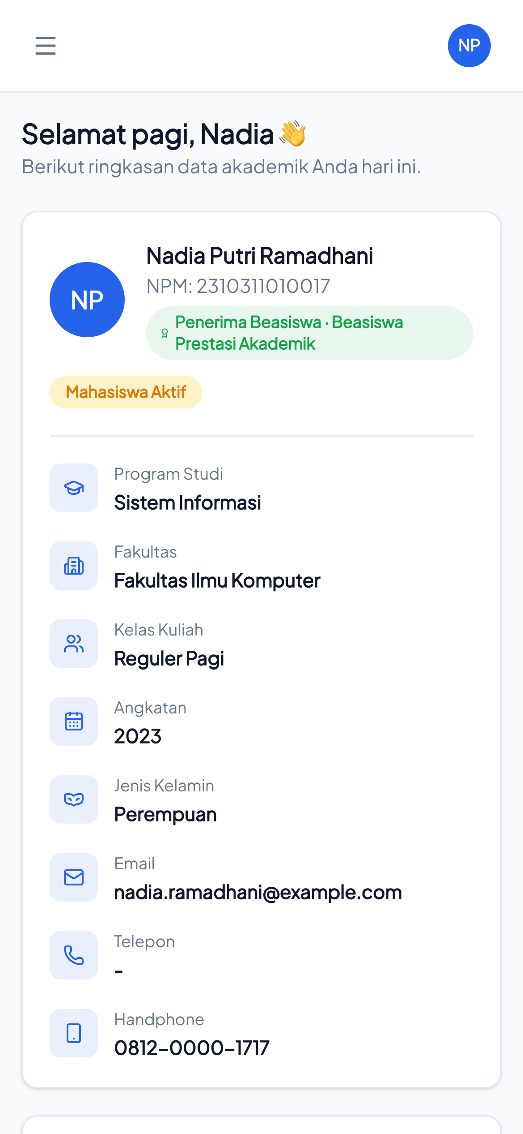
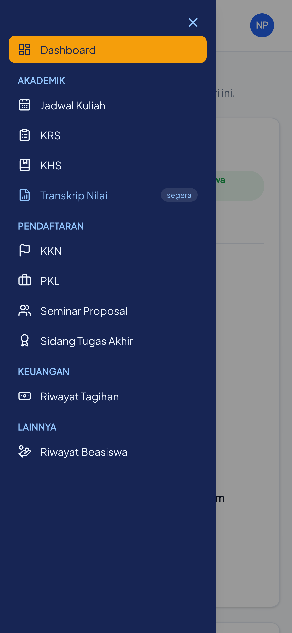






Lima kelompok menu di sidebar
MENGENAL MENU
Dashboard
Profil, grafik IPK, tagihan tahun ini
Akademik
Jadwal Kuliah, KRS, KHS, Transkrip Nilai (segera)
Pendaftaran
KKN, PKL, Seminar Proposal, Sidang Tugas Akhir
Keuangan
Riwayat Tagihan
Lainnya
Riwayat Beasiswa
Di HP, buka menu lewat ikon garis tiga di kiri atas. Klik nama Anda di kanan atas untuk menu akun & Logout.
Notes:
Kiri: kelompok menu. Kanan: tampilan di HP (dashboard dan menu terbuka). Transkrip Nilai masih berlabel segera dan belum bisa diklik. Semua data pada screenshot adalah data contoh.

Slide 3
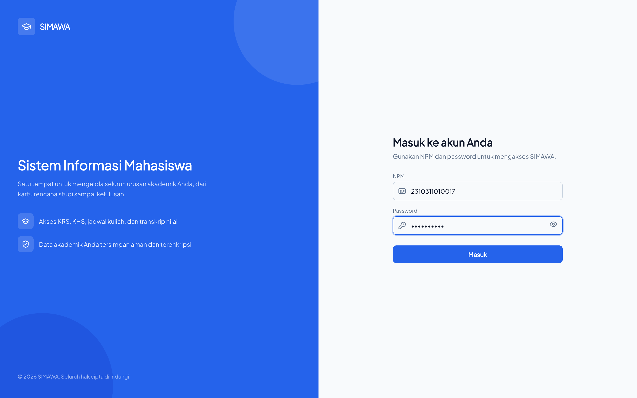

Login dengan NPM dan password
LANGKAH 1 · MASUK
1
Isi NPM
Nomor Pokok Mahasiswa, tanpa spasi.
2
Isi password
Ikon mata: tampilkan / sembunyikan.
3
Klik Masuk
Tunggu “Memverifikasi akun Anda...”.
Salah berkali-kali? Login dikunci sementara dengan hitung mundur.
Notes:
Jika NPM atau password salah, muncul notifikasi "NPM atau password salah". Terlalu banyak percobaan memunculkan banner merah dengan hitung mundur; tombol Masuk nonaktif selama hitung mundur.

Slide 4
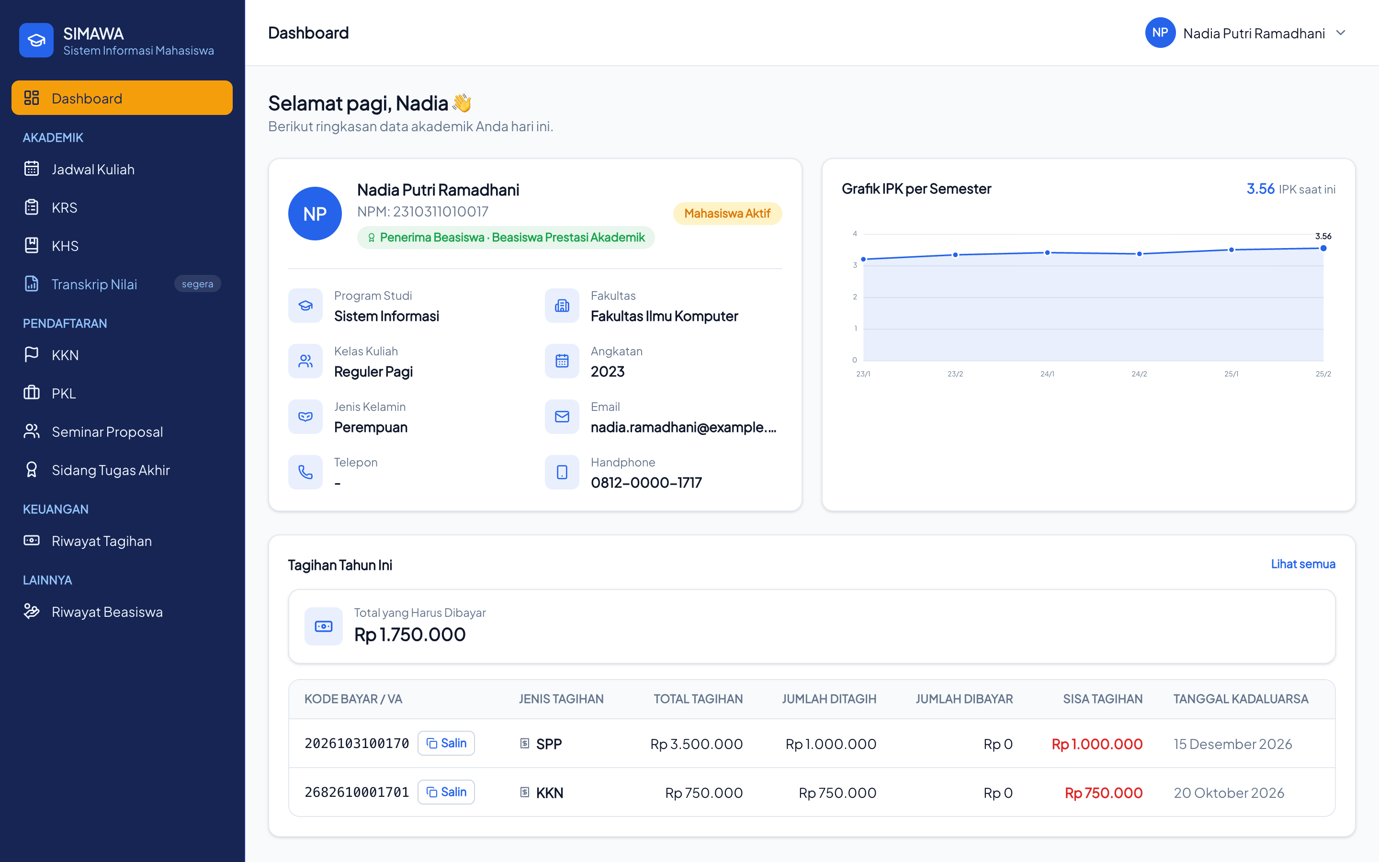
Dashboard: ringkasan akademik Anda
LANGKAH 2 · DASHBOARD
Kartu profil
NPM, prodi, fakultas, kelas, angkatan, kontak, badge beasiswa.
Grafik IPK per Semester
IPK saat ini dan trennya dari semester ke semester.
Tagihan Tahun Ini
Tagihan yang belum lunas, lengkap dengan Kode Bayar / VA.
Menu Akademik
Pintasan ke Jadwal Kuliah, KRS, dan KHS.
Notes:
Dashboard adalah halaman pertama setelah login. Slide berikutnya memperbesar kartu profil, grafik IPK, dan tagihan.

Slide 5
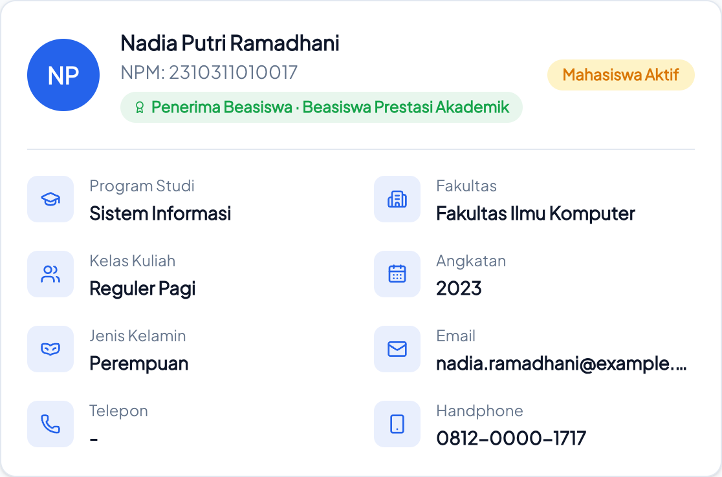
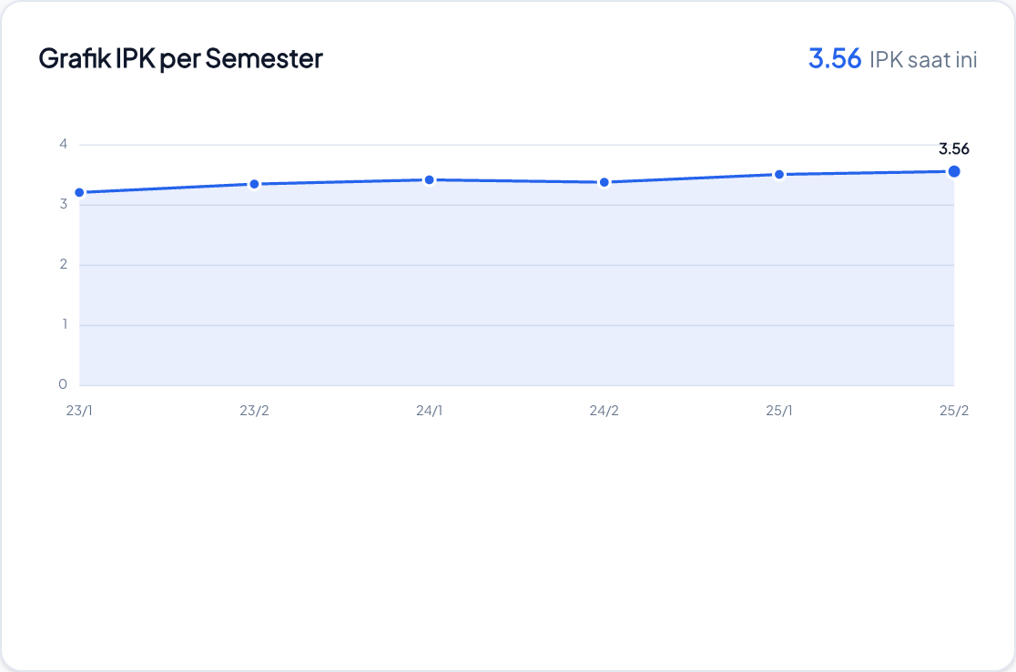
Cek data diri dan perkembangan IPK
DASHBOARD · PROFIL & GRAFIK IPK
Kartu profil · Data salah (email, HP, prodi)? Laporkan ke bagian akademik. Badge hijau muncul jika Anda penerima beasiswa.
Grafik IPK · Angka biru di kanan atas adalah IPK terakhir. Arahkan kursor ke titik grafik untuk melihat IPK tiap semester.
Notes:
Label sumbu grafik memakai format tahun/semester, misalnya 25/1 berarti 2025/2026 Ganjil. Data pada screenshot adalah data contoh.

Slide 6
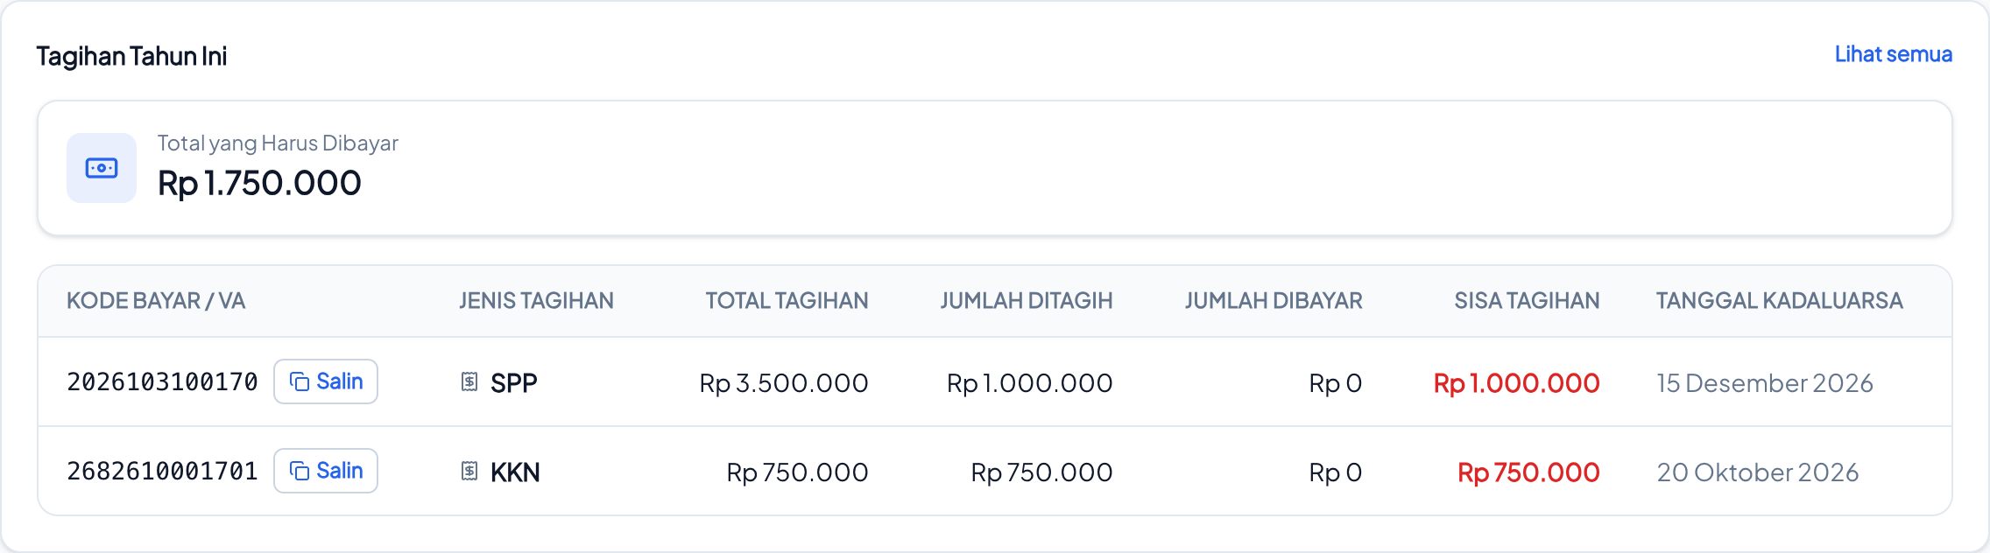
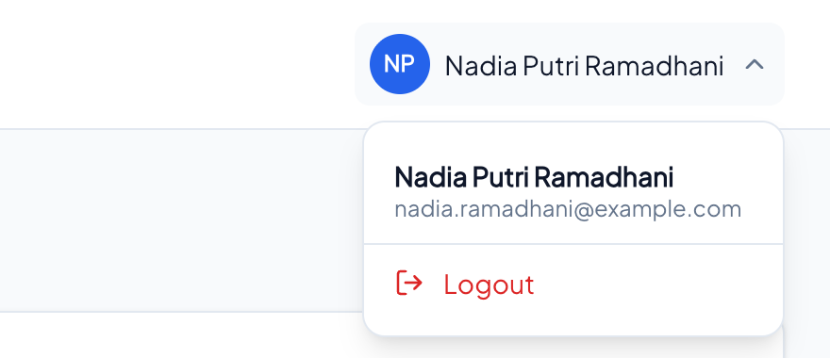
Tagihan yang perlu dibayar, langsung di depan
DASHBOARD · TAGIHAN & AKUN
Salin menyalin Kode Bayar / VA untuk transfer di bank. Angka merah = sisa yang harus dibayar. Lihat semua membuka Riwayat Tagihan.
Notes:
Penerima beasiswa penuh tidak melihat SPP di kartu ini karena sudah ditanggung beasiswa. Gambar kanan bawah: klik nama di pojok kanan atas untuk membuka menu akun dan tombol Logout.

Slide 7
Lima langkah, harus berurutan
ALUR SATU SEMESTER
1
2
3
4
5
Bayar SPP
Kontrak KRS
Ikuti kuliah
Isi EDOM
Cetak KHS
Minimal 60% SPP tahun akademik aktif
Pilih mata kuliah yang akan diambil
Tunggu persetujuan PA, cek jadwal
Evaluasi dosen di tiap mata kuliah
Nilai terbuka, KHS siap dicetak
Melompati satu langkah akan mengunci langkah berikutnya. Bagian ini membahas tiap langkah secara berurutan.
Notes:
Slide kunci. SPP belum 60%: kontrak KRS terkunci. EDOM belum diisi: rincian nilai terkunci dan KHS tidak bisa dicetak. Penerima beasiswa penuh yang sudah terverifikasi (termasuk KIP-K) dikecualikan dari syarat SPP.

Slide 8
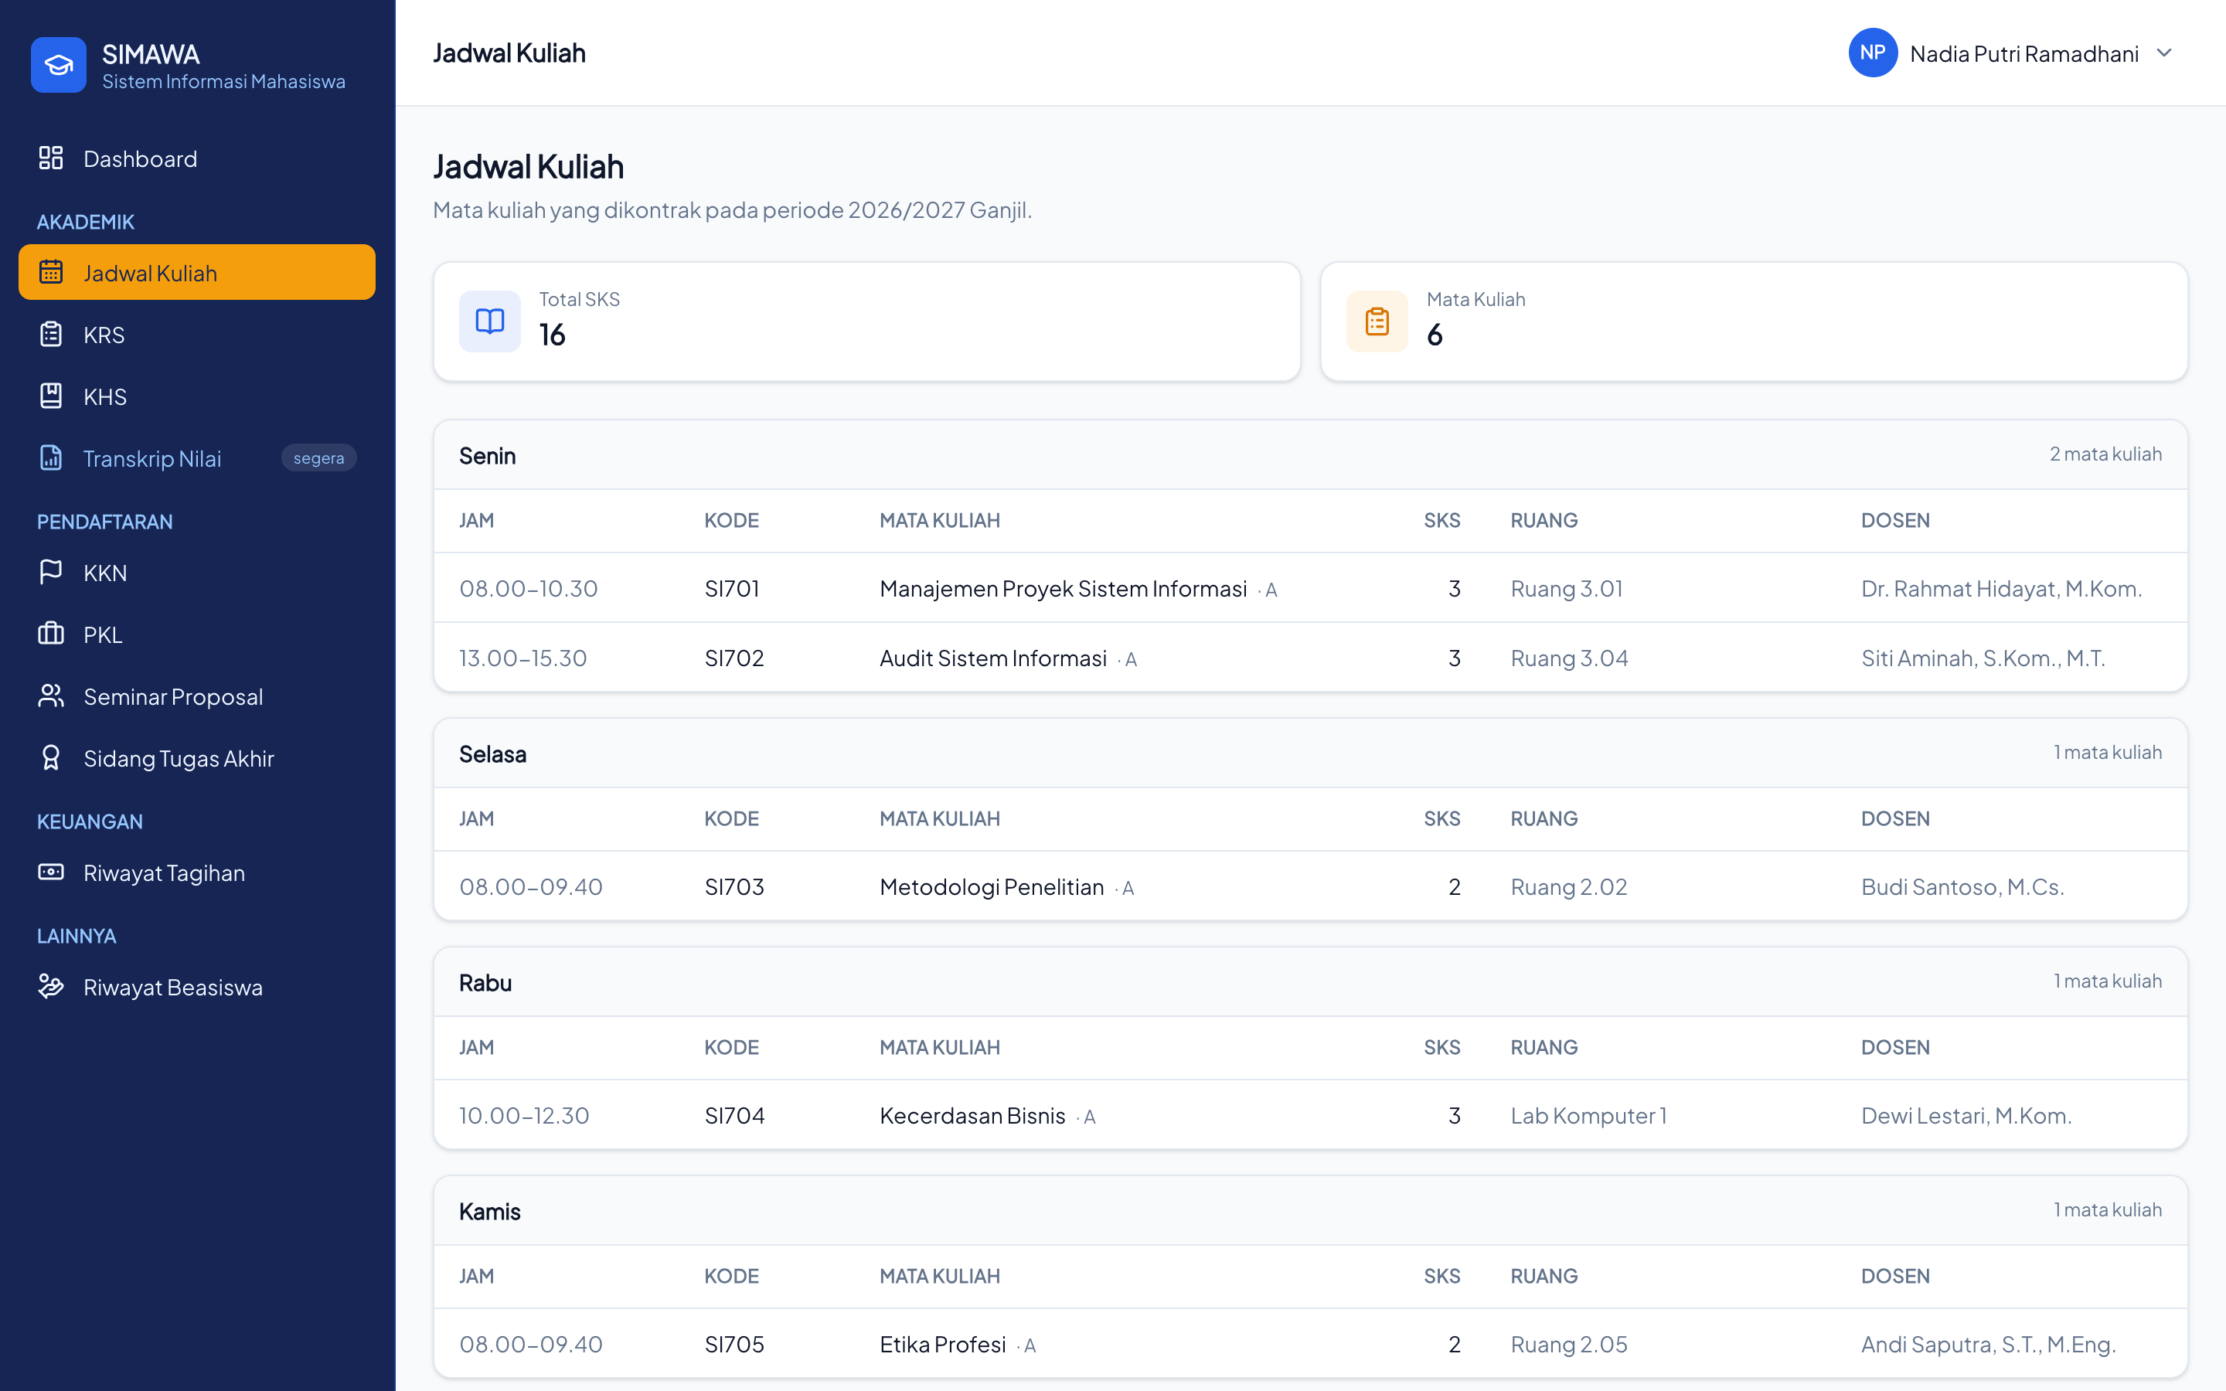

Jadwal muncul dari KRS yang dikontrak
AKADEMIK · JADWAL KULIAH
Selalu tahun akademik aktif
Tidak perlu memilih periode; halaman ini hanya untuk melihat.
Ringkasan di atas
Total SKS dan jumlah mata kuliah yang dikontrak.
Dikelompokkan per hari
Jam, kode, mata kuliah, SKS, ruang, dan dosen.
“Belum ada jadwal kuliah”? Kontrak mata kuliah dulu di KRS.
Notes:
Jika muncul "Tidak ada tahun akademik aktif", hubungi akademik atau prodi; itu bukan kesalahan mahasiswa.

Slide 9
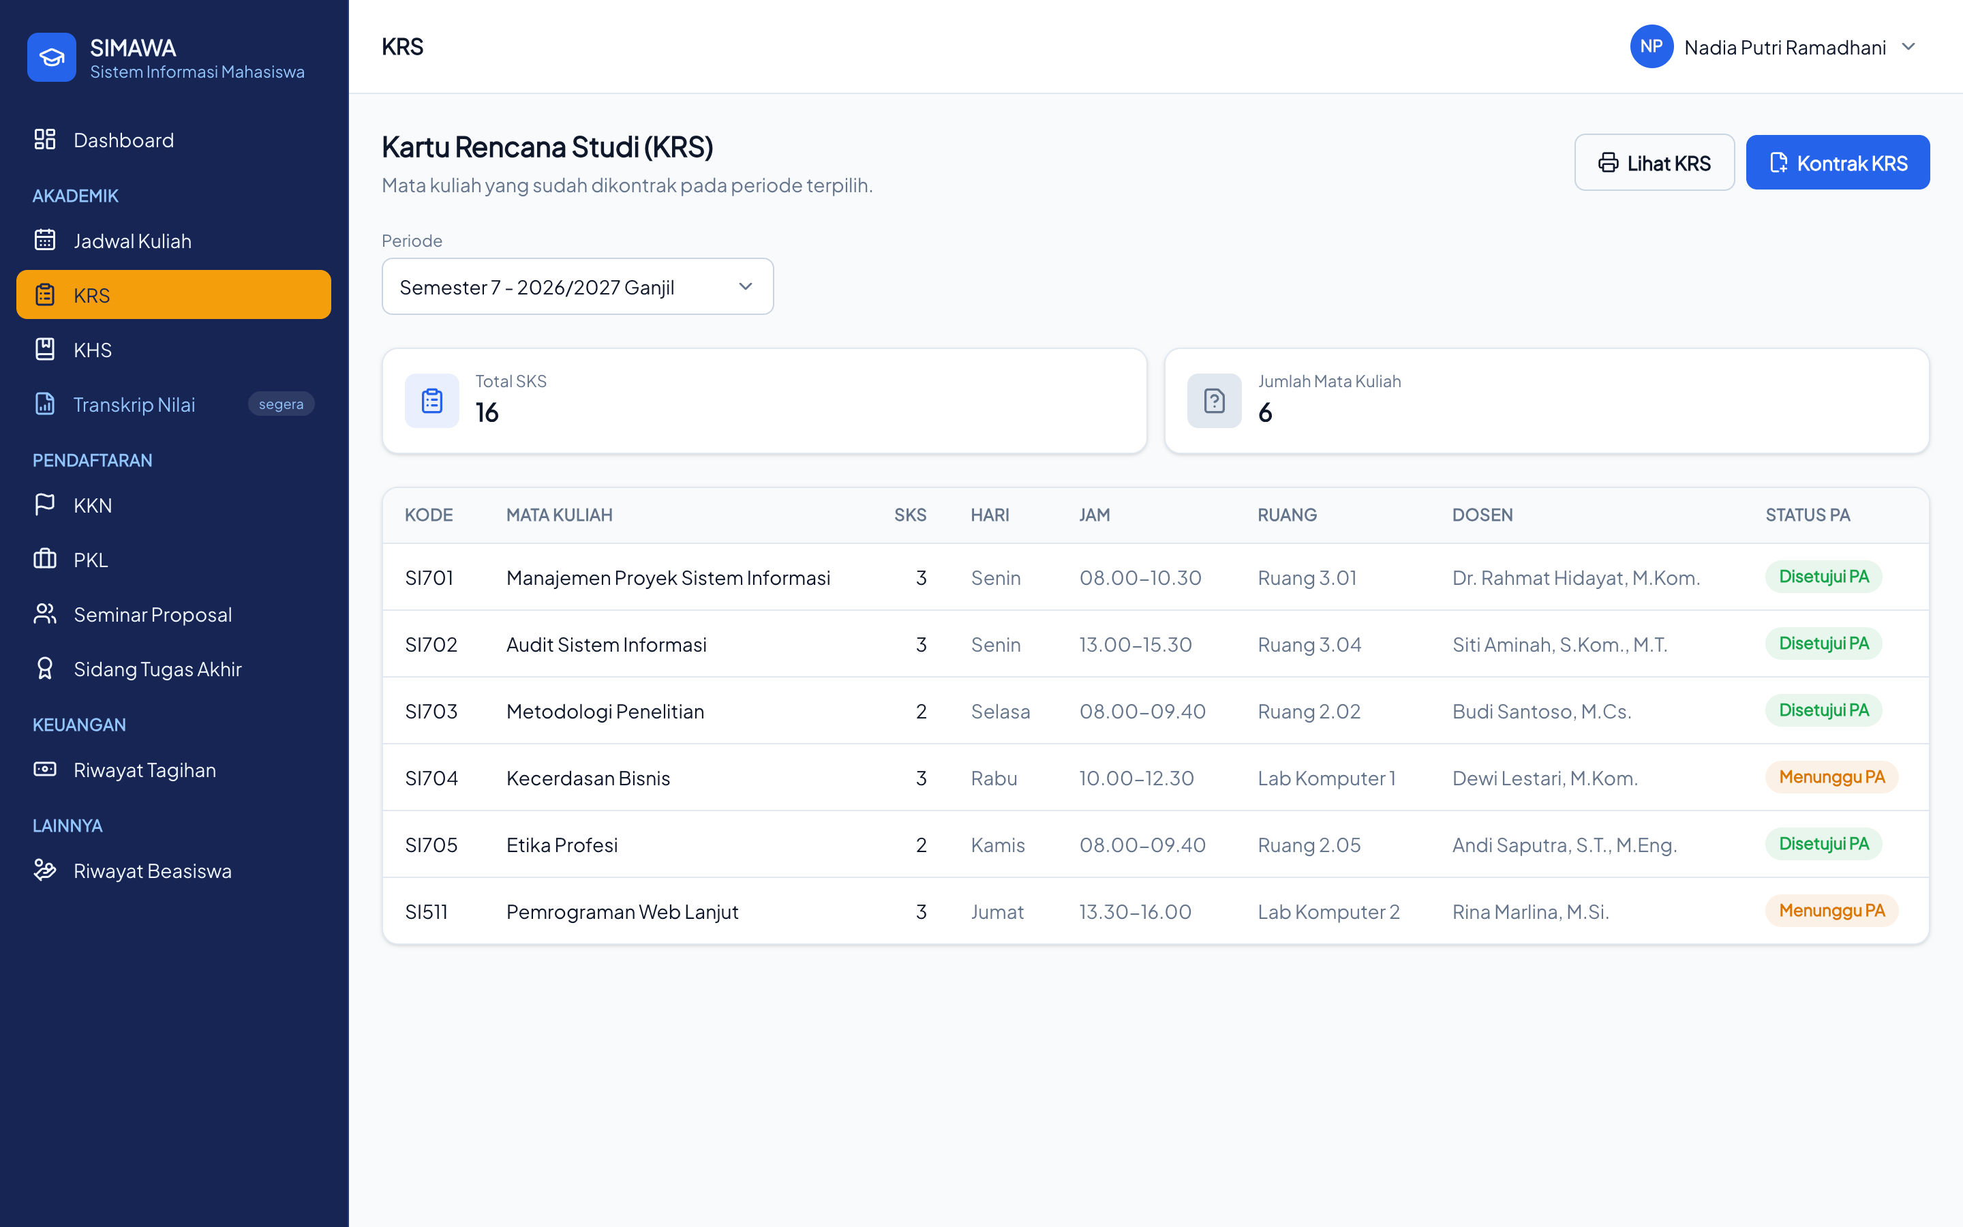
Membaca halaman Kartu Rencana Studi
AKADEMIK · KRS
Periode
Otomatis semester terbaru. Ganti untuk melihat KRS semester lalu.
Lihat KRS
Membuka KRS dalam bentuk PDF di tab baru, siap dicetak.
Kontrak KRS
Membuka halaman untuk memilih mata kuliah.
Status PA
Hijau Disetujui PA; kuning Menunggu PA (belum disetujui dosen PA).
Notes:
Tabel KRS berisi Kode, Mata Kuliah, SKS, Hari, Jam, Ruang, Dosen, Status PA. Tombol Kontrak KRS membawa ke halaman kontrak (dibahas di tiga slide berikutnya).

Slide 10



Sebelum mulai: pastikan SPP sudah memenuhi
TATA CARA KONTRAK KRS · 1 DARI 3
Saat halaman Kontrak KRS dibuka, muncul salah satu dari tiga tampilan ini:
Daftar jadwal per semester
SYARAT WAJIB
60%
SPP sudah memenuhi. Lanjut ke langkah kontrak.
SPP tahun akademik aktif minimal sudah dibayar 60%. Bayar memakai Kode Bayar / VA yang ada di Dashboard atau Riwayat Tagihan.
“Anda belum bisa kontrak KRS”
Persentase SPP Anda ikut ditampilkan. Klik “Lihat & bayar tagihan”, bayar, lalu buka lagi halaman ini.
Penerima beasiswa penuh terverifikasi dikecualikan: tagihan SPP dihapus otomatis saat membuka Kontrak KRS.
“Status pembayaran belum bisa dicek”
Gangguan sistem, bukan kesalahan Anda. Klik tombol “Coba lagi”.
Notes:
Pengecekan SPP dilakukan otomatis setiap kali halaman Kontrak KRS dibuka, sebelum jadwal dimuat. Kalau SPP belum memenuhi, daftar jadwal tidak akan muncul sama sekali. Panel merah "Status pembayaran belum bisa dicek" berarti gangguan sistem: mahasiswa tidak perlu membayar apa pun, cukup klik Coba lagi.

Slide 11
Delapan langkah mengontrak mata kuliah
TATA CARA KONTRAK KRS · 2 DARI 3
1
Buka menu KRS
5
Klik Kontrak di kolom Aksi
Sidebar › Akademik › KRS.
Muncul “✓ Mata kuliah berhasil dikontrak”, baris jadi hijau.
2
Klik Kontrak KRS
6
Ulangi, lalu cek total
Tombol biru di kanan atas halaman KRS.
Pantau Total SKS Dikontrak dan Mata Kuliah Dikontrak.
3
Tunggu pengecekan SPP
7
Klik Lihat KRS
Jika lolos, daftar jadwal yang tersedia muncul.
Kembali ke halaman KRS. Status awal: “Menunggu PA”.
4
Pilih mata kuliah
8
Tunggu persetujuan PA
Jadwal dikelompokkan per “Semester N”. Cek hari, jam, ruang, dosen.
Setelah “Disetujui PA”, cetak KRS dan cek Jadwal Kuliah.
Notes:
Peragakan langsung di aplikasi bila memungkinkan. Langkah 5 dan 6 diulang sampai semua mata kuliah yang direncanakan sudah dikontrak. Selama satu tombol masih memproses, tombol lain dinonaktifkan sementara, jadi tunggu sampai selesai sebelum klik berikutnya. KRS yang masih "Menunggu PA" belum final; ingatkan mahasiswa untuk menghubungi dosen PA.

Slide 12
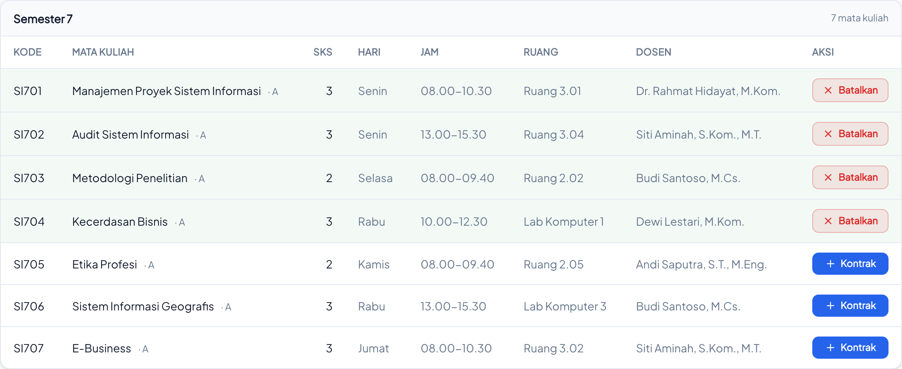



Mengubah pilihan dan hal yang perlu diperhatikan
TATA CARA KONTRAK KRS · 3 DARI 3
Batalkan langsung diproses, tanpa dialog konfirmasi.
Tunggu satu klik selesai sebelum klik berikutnya.
Ditolak? Baca pesan notifikasinya, misalnya batas SKS.
Baris hijau = sudah dikontrak, tombolnya Batalkan. Baris putih bertombol + Kontrak = belum diambil.
Hindari jadwal bentrok; diskusikan dengan dosen PA.
Notes:
Screenshot memakai data contoh. Kontrak dan pembatalan bisa dilakukan berulang selama halaman Kontrak KRS masih menampilkan jadwal. Pesan penolakan (misalnya batas SKS) berasal dari sistem dan muncul sebagai notifikasi merah di kanan bawah.

Slide 13
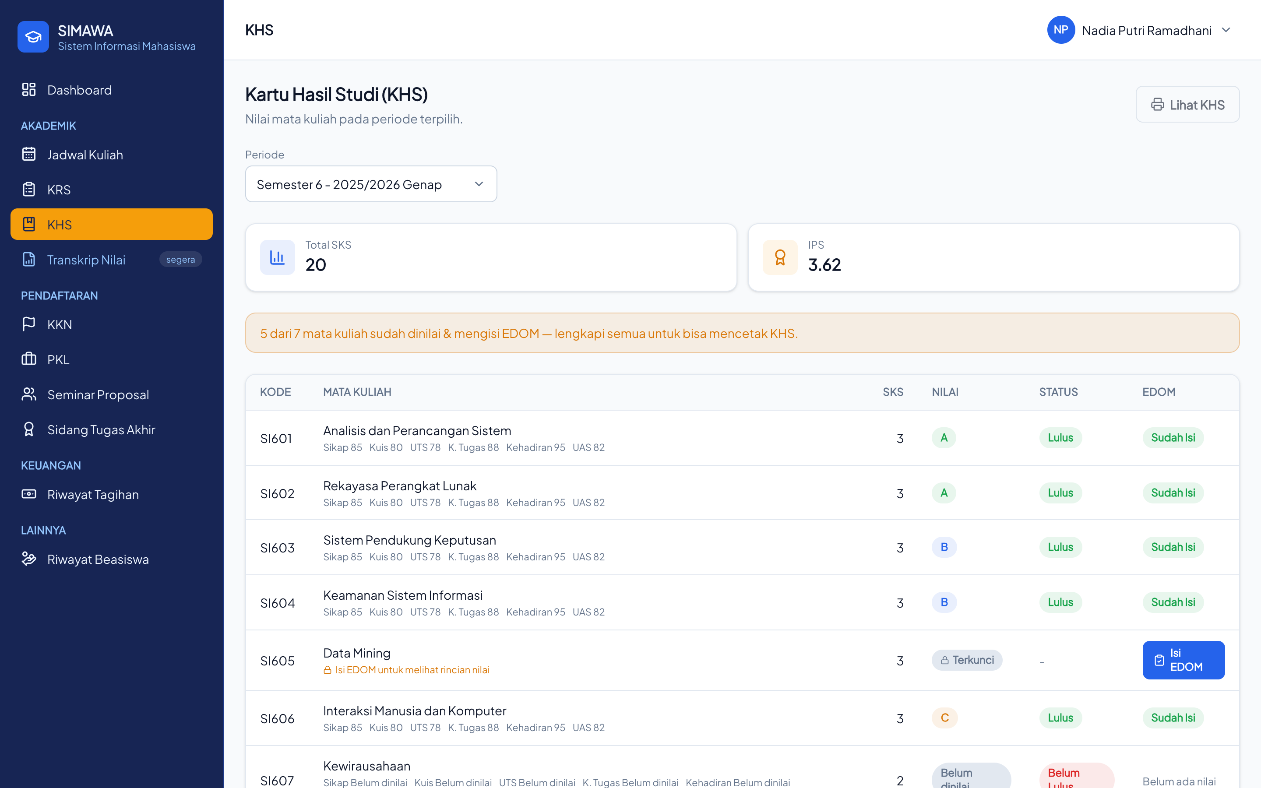
Nilai terbuka setelah EDOM diisi
AKADEMIK · KHS
Periode, Total SKS, IPS
Pilih semester; rincian nilai komponen tampil di bawah nama mata kuliah.
Nilai “Terkunci”
EDOM belum diisi. Klik tombol biru Isi EDOM di baris itu.
Banner kuning
Menunjukkan berapa mata kuliah yang sudah lengkap.
Lihat KHS (PDF)
Aktif hanya jika semua mata kuliah sudah dinilai dan EDOM-nya diisi.
Notes:
Badge nilai berwarna menurut huruf: A hijau, B biru, C kuning, D/E merah. Mata kuliah tanpa jadwal tidak menghalangi cetak KHS. Nilai yang belum diinput dosen tampil "Belum dinilai".

Slide 14
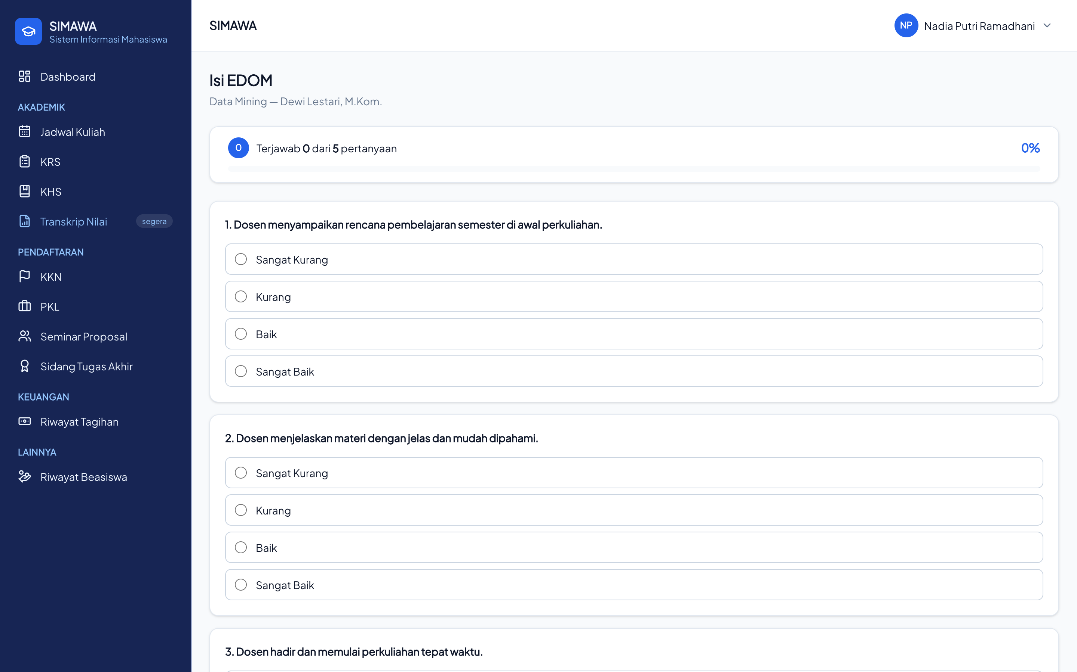
Mengisi Evaluasi Dosen oleh Mahasiswa
AKADEMIK · EDOM
1
Klik Isi EDOM
Di kolom EDOM pada tabel KHS.
2
Jawab semua soal
Pilih satu opsi; soal esai diketik.
3
Pantau progres
“Terjawab X dari Y pertanyaan”.
4
Klik Simpan Jawaban
Aktif setelah semua terjawab.
Cukup sekali per mata kuliah; nilai langsung terbuka.
Notes:
Tombol Batal membawa kembali ke KHS di periode yang sama. Setelah tersimpan, otomatis kembali ke KHS. Jika EDOM sudah pernah diisi, halaman menampilkan "Anda sudah mengisi EDOM".

Slide 15
Satu alur untuk empat kegiatan
PENDAFTARAN · KKN, PKL, SEMINAR, SIDANG
Buka menu
Baca syarat
Klik Daftar
Bayar via VA
Pilih kegiatan, klik Daftar …
Min. SKS lulus, semester, nilai D, periode
Langsung diproses, tanpa konfirmasi
Kode bayar = nomor VA, lihat di Riwayat
Badge status di kartu kegiatan
Bisa Didaftar
Sudah Terdaftar
Belum Memenuhi Syarat
Periode Ditutup
Kegiatan yang tidak dibuka untuk prodi, angkatan, atau kelas Anda tidak akan tampil di daftar.
Notes:
Setelah berhasil, notifikasi menampilkan kode bayar. Kode ini juga ada di halaman Riwayat Pendaftaran, lengkap dengan tombol Salin, biaya, dan batas akhir pembayaran. Alasan "Belum Memenuhi Syarat" ditampilkan di kotak merah pada kartu.

Slide 16
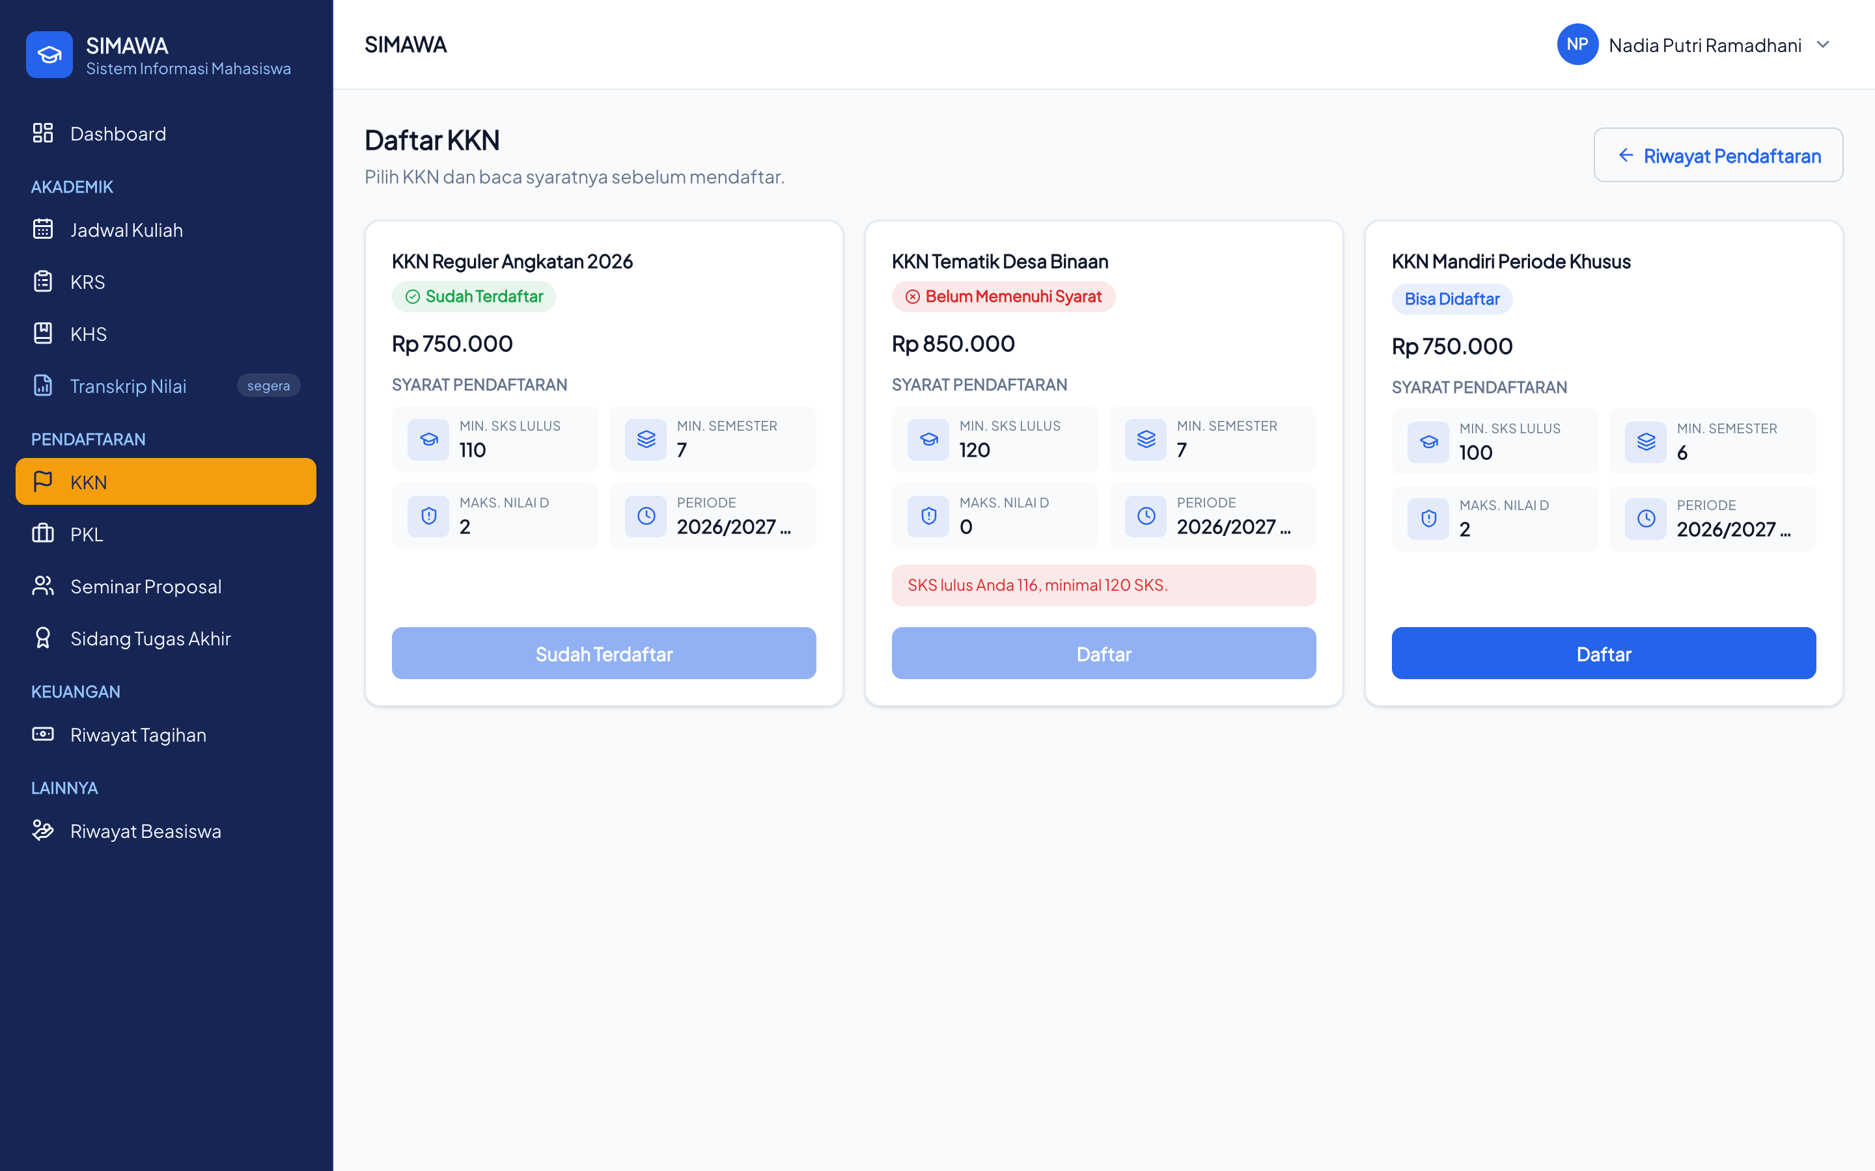
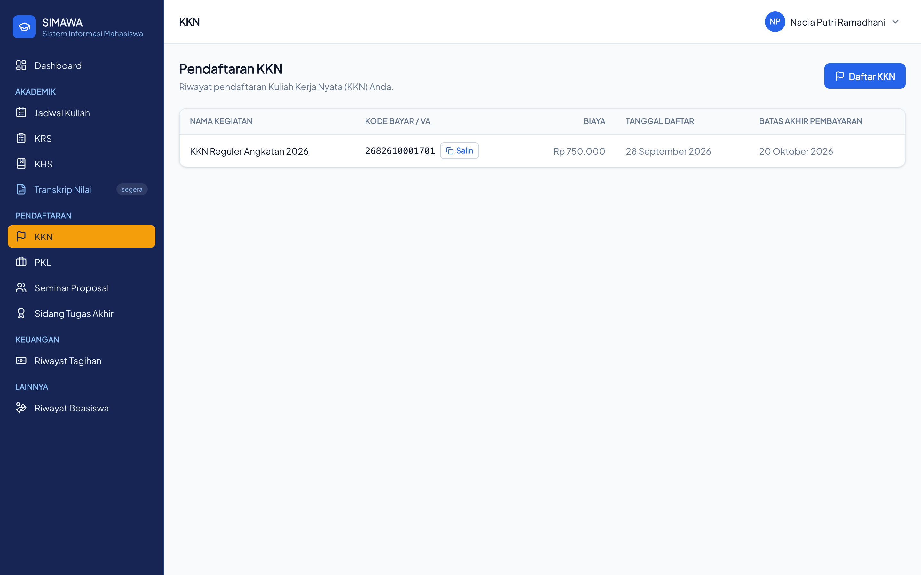
Pilih kegiatan, lalu pantau riwayatnya
PENDAFTARAN · TAMPILAN HALAMAN
Daftar KKN · Tiap kartu menampilkan biaya, syarat, dan badge status. Alasan tidak memenuhi syarat tampil di kotak merah.
Riwayat Pendaftaran · Kode Bayar / VA (ada tombol Salin), biaya, tanggal daftar, dan batas akhir pembayaran.
Notes:
Contoh memakai KKN; PKL, Seminar Proposal, dan Sidang Tugas Akhir punya tampilan yang sama. Data pada screenshot adalah data contoh.

Slide 17
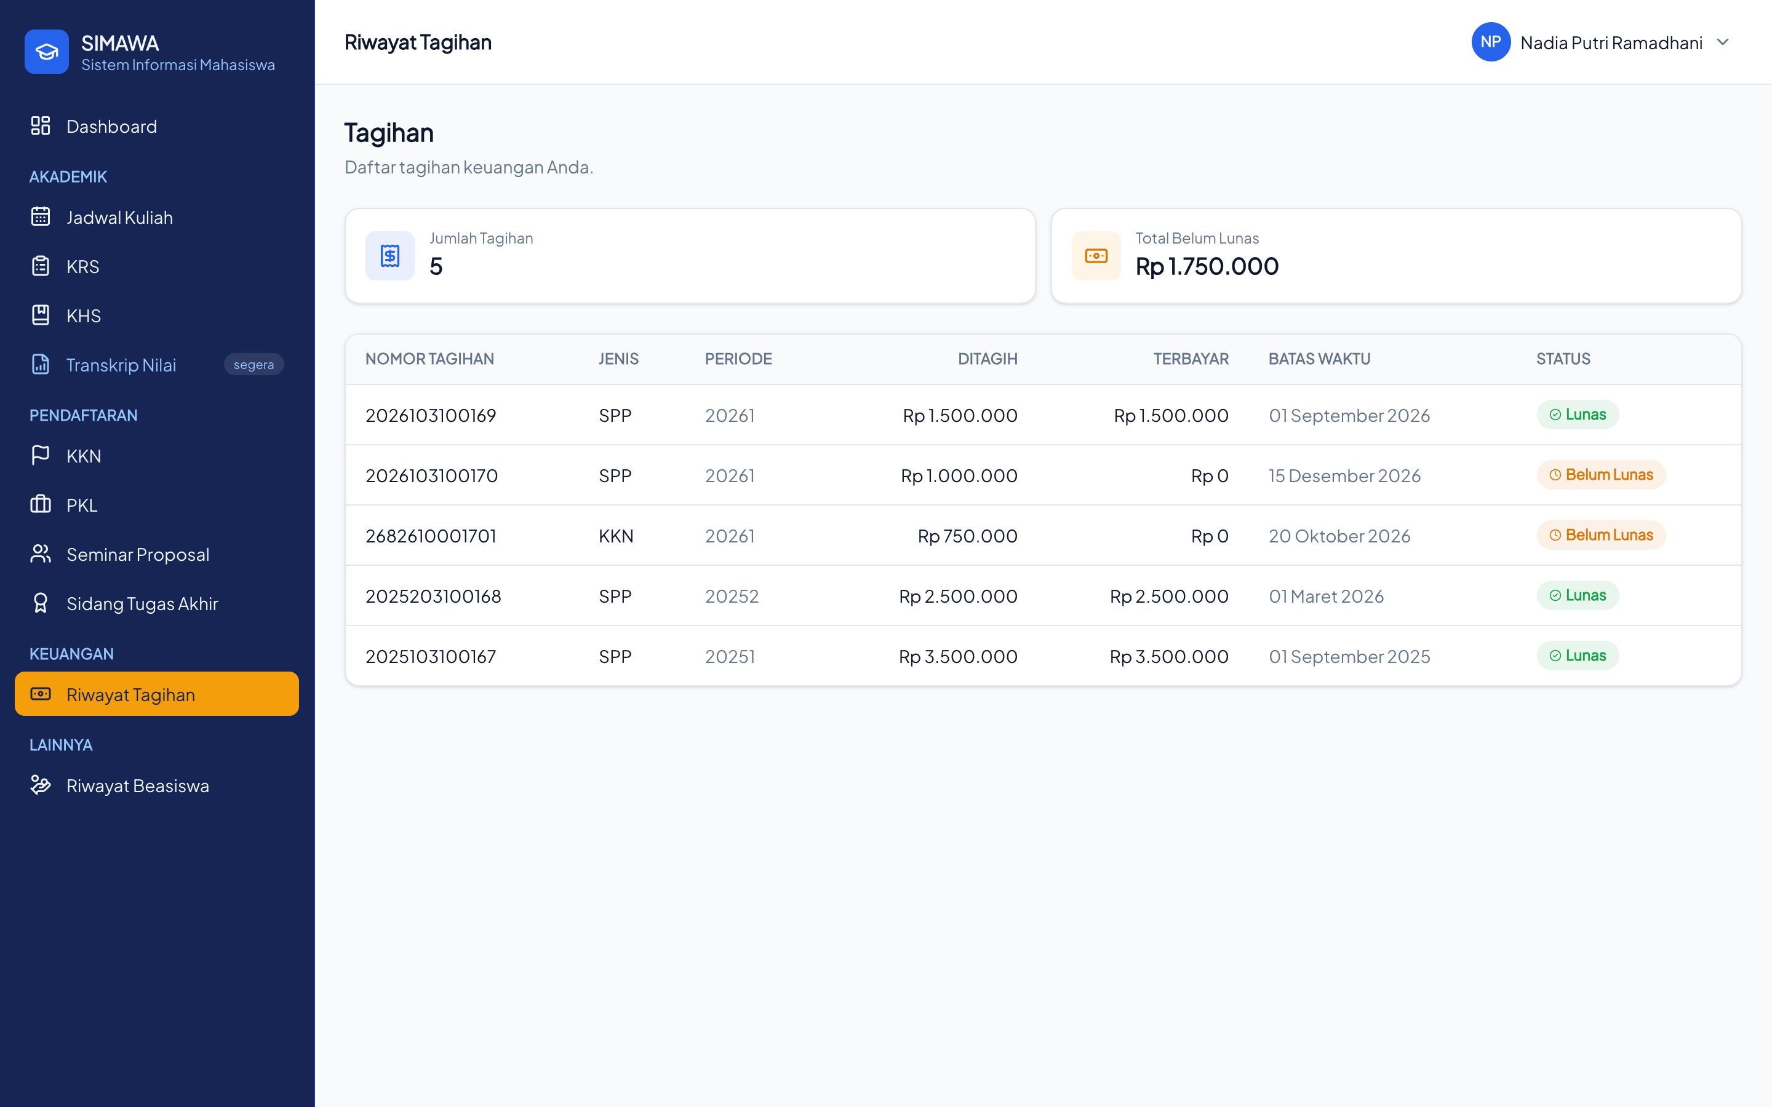

Pantau semua tagihan dan statusnya
KEUANGAN · RIWAYAT TAGIHAN
Ringkasan
Jumlah Tagihan dan Total Belum Lunas.
Daftar tagihan
Nomor tagihan, jenis, periode, ditagih, terbayar, batas waktu.
Status
Lunas (hijau) atau Belum Lunas (kuning).
Pembayaran dilakukan di bank memakai nomor tagihan sebagai Kode Bayar / VA.
Notes:
Di dalam aplikasi, judul halaman tertulis "Tagihan" walau nama menunya "Riwayat Tagihan". Halaman ini hanya untuk memantau, tidak ada tombol bayar.

Slide 18
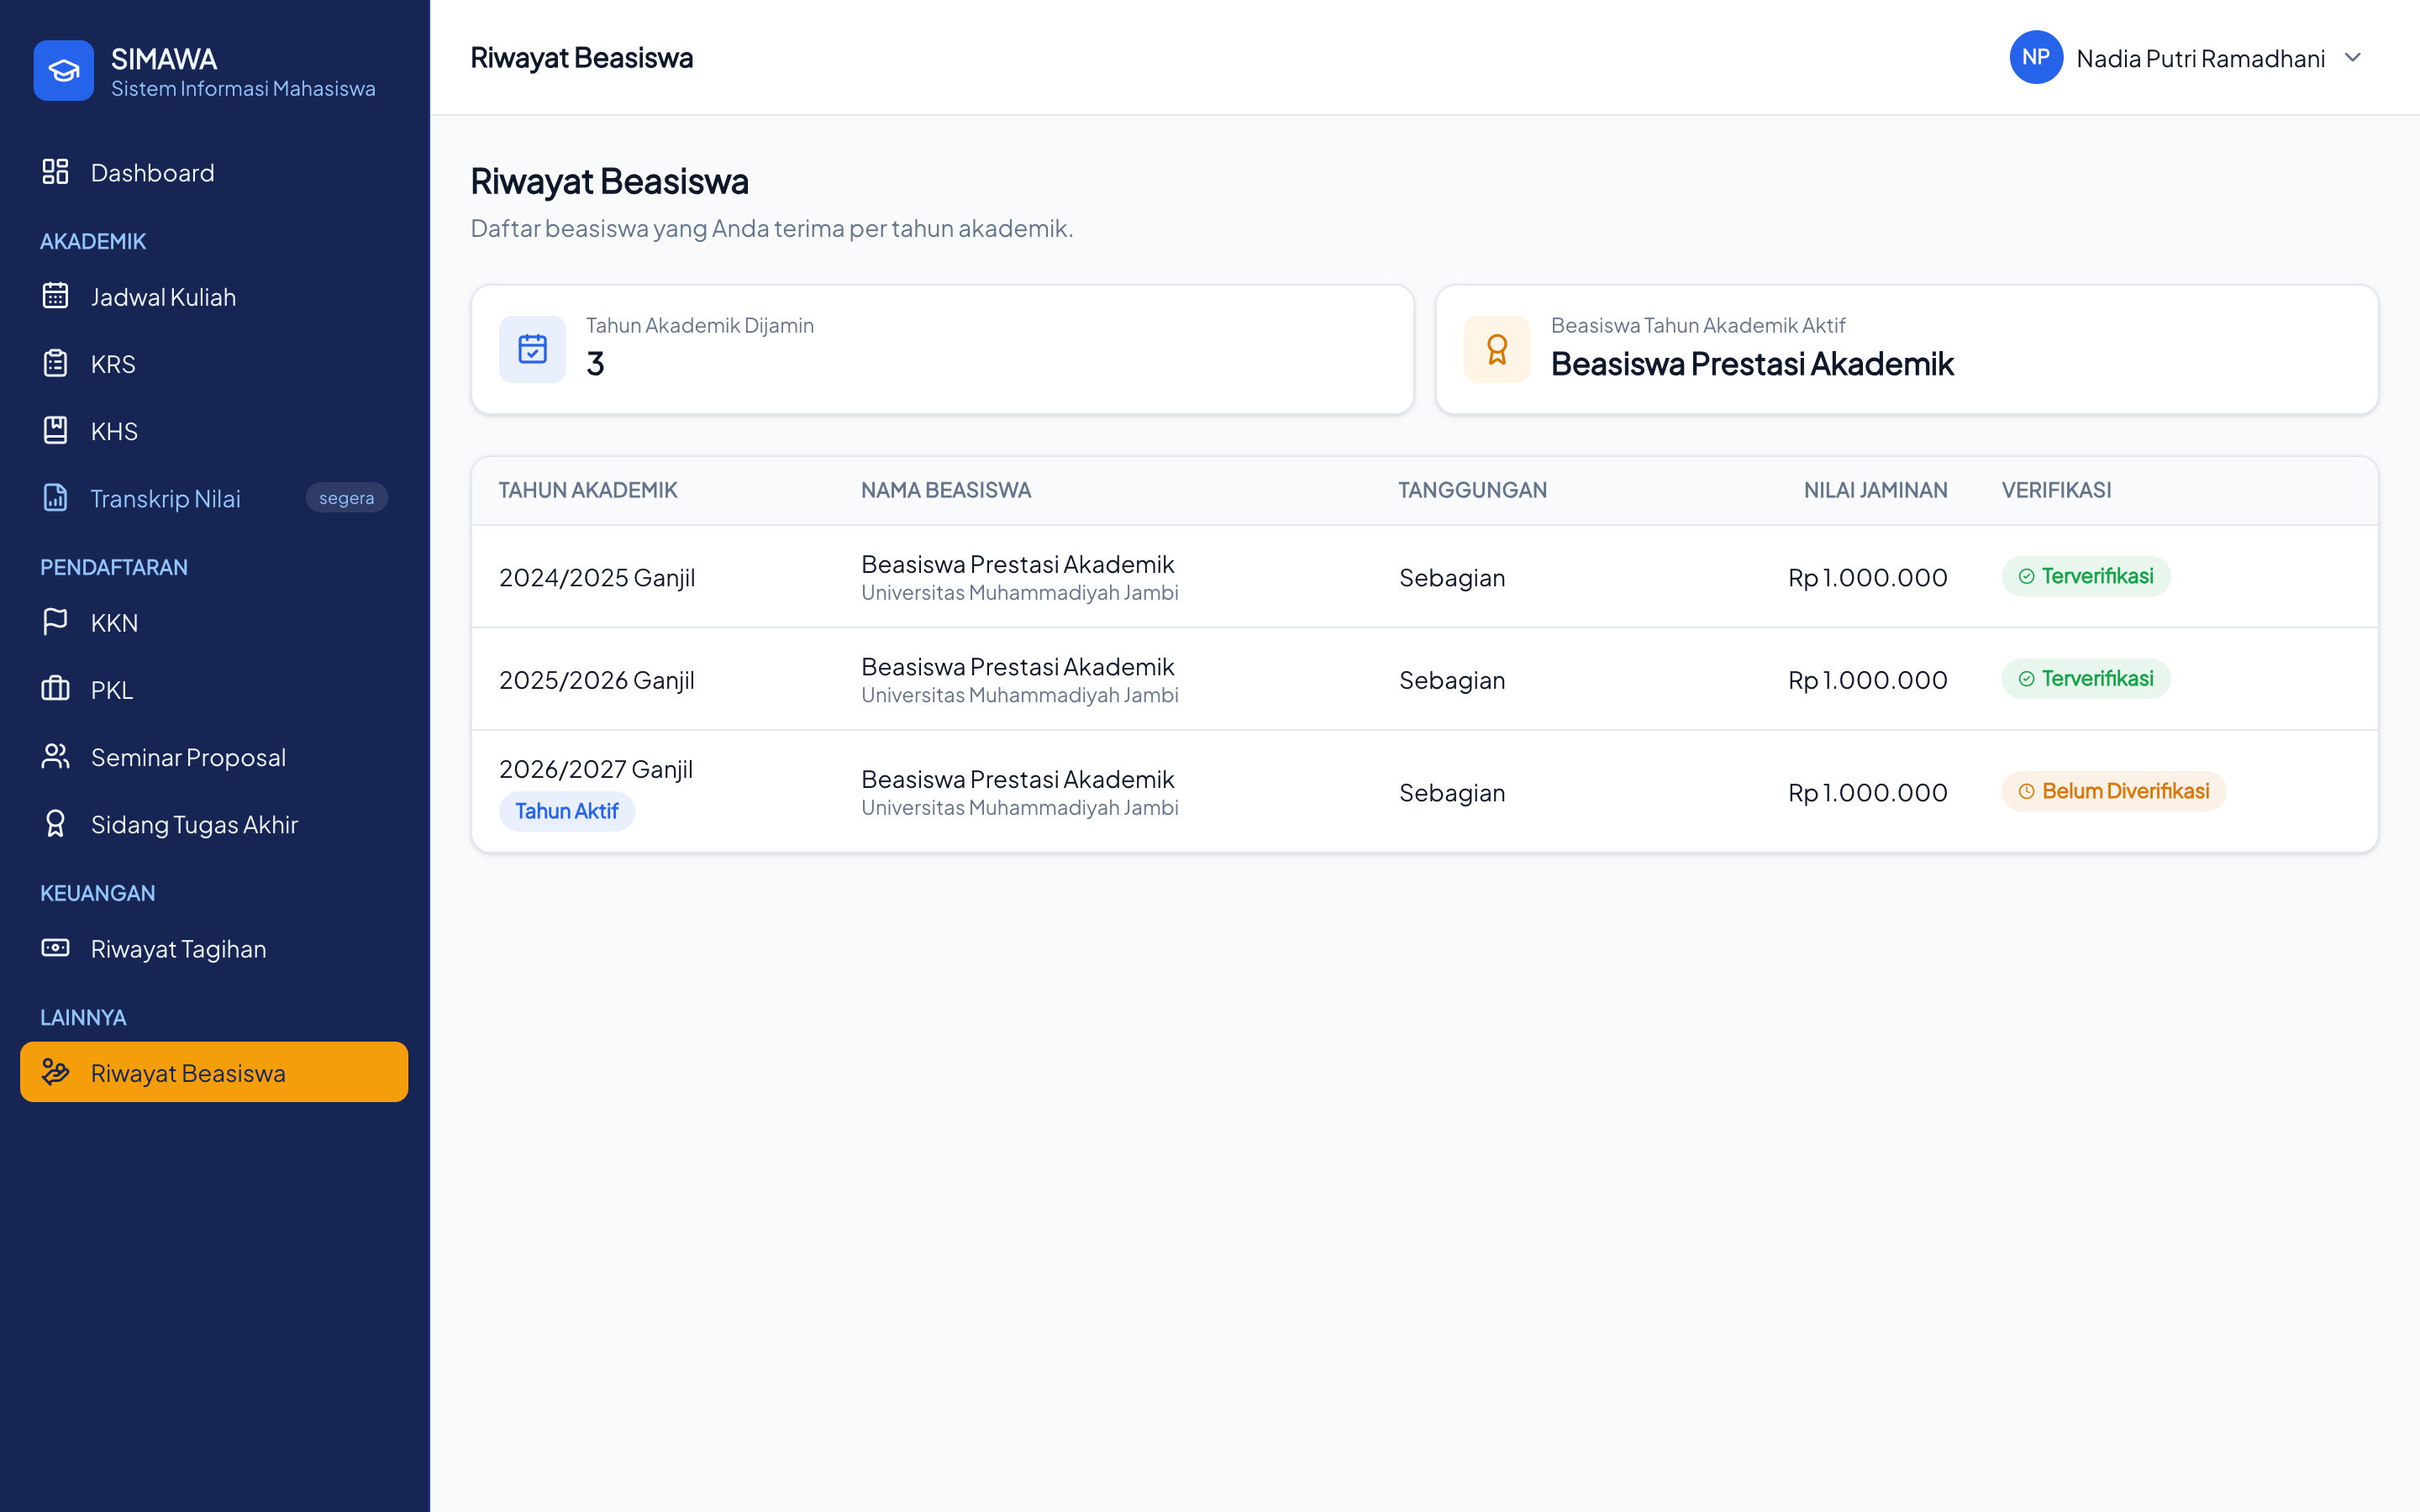

Riwayat beasiswa per tahun akademik
LAINNYA · RIWAYAT BEASISWA
Ringkasan
Jumlah tahun akademik dijamin dan beasiswa tahun aktif.
Detail
Nama beasiswa, lembaga, tanggungan Penuh/Sebagian, nilai jaminan.
Verifikasi
Terverifikasi, Belum Diverifikasi, atau Dibatalkan.
Beasiswa penuh terverifikasi membebaskan Anda dari syarat SPP saat kontrak KRS.
Notes:
Badge "Tahun Aktif" menandai beasiswa tahun akademik berjalan. Data pada screenshot adalah data contoh.

Slide 19
Pesan yang sering muncul dan solusinya
JIKA ADA KENDALA
Pesan di layar | Yang perlu dilakukan
Anda belum bisa kontrak KRS | Bayar SPP minimal 60%, lalu buka lagi halaman Kontrak KRS.
Nilai Terkunci | Isi EDOM mata kuliah tersebut lewat tombol Isi EDOM di KHS.
Lihat KHS tidak bisa diklik | Lengkapi EDOM semua mata kuliah; tunggu nilai yang belum diinput.
Belum ada jadwal kuliah | Kontrak mata kuliah dulu di menu KRS.
Jadwal belum tersedia | Jadwal belum dipublikasikan prodi. Cek kembali nanti.
Gagal memuat data | Periksa koneksi internet, lalu muat ulang halaman.
Notes:
Untuk masalah data (tahun masuk tidak lengkap, tidak ada tahun akademik aktif), arahkan mahasiswa ke bagian akademik atau prodi.

Slide 20

Bayar, kontrak, evaluasi, cetak
RINGKASNYA
SPP minimal 60%
KRS disetujui PA
EDOM semua matkul
KHS dicetak
Pertanyaan? Hubungi bagian akademik atau program studi Anda.
Notes:
Tutup dengan mengulang empat kata kunci alur semester. Buka sesi tanya jawab.

